Slide 1
تراشه‌هاي منطقي برنامه پذير

Slide 2
انواع تراشه‌های برنامه‌پذیر
جنبه‌های تفاوت:
فناوری برنامه‌ریزی تراشه
ساختار بلوک‌های منطقی
معماری اتصالات برنامه‌پذیر
ساختار مدار IO block
Hard core

Slide 3
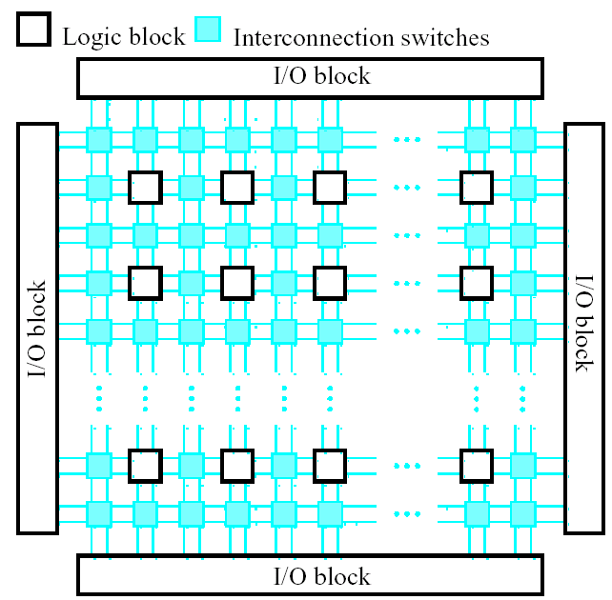
ساختار FPGA

Slide 4
معماری اتصالات جزیره‌ای
LC
LC
Connection
Block
Switch
Block
Connection
Block
Switch
Block
LC
LC
Connection
Block
Switch
Block
Connection
Block
Switch
Block

Slide 5
معماری اتصالات
CB:
اتصال LB به قطعه سیم
SB:
اتصال قطعه سیم به قطعه سیم
ساخت با
ترانزیستور عبور
بافر سه حالته
مالتی‌پلکسر

Slide 6
Connection Block
فقط بخشی از نقاط قابل برنامه‌ریزی

Slide 7
Switch Block

Slide 8
معماری اتصالات

Slide 9
معماری اتصالات
اتصالات با طول بیش از یک
LB
LB
LB
LB
switch
switch
switch
L=1
switch
switch
L=2
switch
switch
L=3

Slide 10
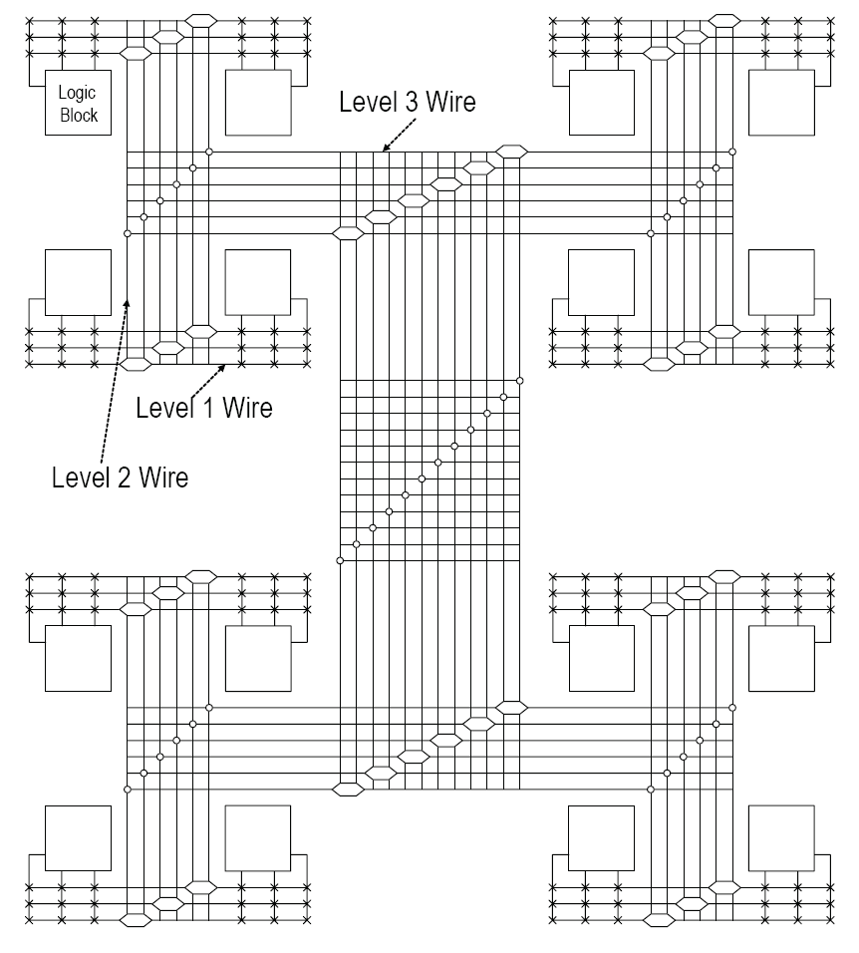
معماری اتصالات سلسله‌مراتبی
LB1
LB2
LB1.1
LB2.1
اتصال یک بلوک به بلوک دیگر:
عبور از حداکثر سه سطح سوییچ
ابزار جایابی LBهای متصل را در یک خوشه قرار می‌دهد
LB1.1.1
LB1.1.2
LB2.1.1
LB2.1.2
LB1.2
LB2.2
LB1.2.1
LB1.2.2
LB2.2.1
LB2.2.2
LB3
LB4
LB3.1
LB4.1
LB3.1.1
LB3.1.2
LB4.1.1
LB4.1.2
LB3.2
LB4.2
LB3.2.1
LB3.2.2
LB4.2.1
LB4.2.2

Slide 11
معماری اتصالات سلسله‌مراتبی
LB1
LB2
LB1.1
LB2.1
LB1.1.1
LB1.1.2
LB2.1.1
LB2.1.2
LB1.2
LB2.2
LB1.2.1
LB1.2.2
LB2.2.1
LB2.2.2
LB3
LB4
LB3.1
LB4.1
LB3.1.1
LB3.1.2
LB4.1.1
LB4.1.2
LB3.2
LB4.2
LB3.2.1
LB3.2.2
LB4.2.1
LB4.2.2
LB
LB1
LB1.1
LB1.2.1
LB2
LB2.1
LB3
LB3.1
LB3.2
LB4
LB4.1
LB4.1.1
LB1.2
LB1.1.1
LB1.1.2
LB1.2.2
LB2.1.1
LB2.1.2
LB3.1.1
LB3.1.2
LB3.2.1
LB2.2
LB2.2.1
LB2.2.2
LB3.2.2
LB4.1.2
LB4.2
LB4.2.1
LB4.2.2

Slide 12
بلوک‌های ورودی-خروجی
IO Blocks

Slide 13
بلوک‌های ورودی-خروجی
IOB:
ارتباط بین داخل و خارج تراشه
وظایف اصلی:
تقویت سیگنال خروجی
ثبت خروجی در ثبات و همگام کردن با کلاک
انتخاب از بین چند سیگنال و ارسال آن به درگاه خروجی
فعال یا غیرفعال کردن درگاه خروجی
همگام کردن ورودی دریافتی از درگاه ورودی و همگام کردن آن با کلاک

Slide 14
بلوک‌های ورودی-خروجی
درگاه ورودی-خروجی

Slide 15
بلوک‌های ارتباط سریال سریع
بلوک فرستنده/گیرندة گیگابیتی:
نیاز برخی از کاربردها به ارسال و دریافت داده‌ها با سرعت‌های بسیار بالا
چند میلیارد بیت در ثانیه یا Gbps
ارسال و دریافت داده‌ها
به صورت سریال (یک بیت در هر کلاک)
روی دو خط تفاضلی

Slide 16
بلوک‌های ارتباط سریال سریع

Slide 17
بلوک‌های ارتباط سریال سریع
مزایای ارسال و دریافت تفاضلی:
مقاوم در برابر اغتشاش
D_{bar}
D

Slide 18
بلوک‌های ارتباط سریال سریع
مشکلات ارسال و دریافت موازی در سرعت بالا:
تداخل الکترومغناطیسی بین خطوط نزدیک
همزمان کردن دریافت سیگنال‌ها
همگام کردن کلاک فرستنده و گیرنده
همگام کردن تعداد زیاد بیت موازی با یک کلاک یکتا
← افزایش هزینة ساخت بورد و تراشه
مدار PLL:
بازیابی کلاک

Slide 19
بلوک‌های ارتباط سریال سریع
مشکلات ارسال و دریافت موازی:
ارسال (یا دریافت) همزمان بین چند بلوک: غیر ممکن یا بسیار پرهزینه
C1
C1
C3
C3
C2
C2
C4
C4
هر فلش: دو خط تفاضلی

Slide 20
بلوک‌های ارتباط سریال سریع
ارسال و دریافت داده‌های n بیتی:
استفاده از چند بلوک به طور موازی:
در Virtex-7: تا 96 بلوک

Slide 21
بلوک‌های ارتباط سریال سریع

Slide 22
کدگذار 8 بیت به 10 بیت
مشکل:
‘1’های متوالی (یا ‘0’های متوالی) ← خطا
سرعت بسیار بالا، فیلتر شدن فرکانس‌های بالا توسط خط، به هم خوردن تعادل DC
کدگذار 8 بیت به 10 بیت:
تضمین عدم وجود پنج ‘1’ متوالی یا پنج ’0’ متوالی
ایجاد تعداد تقریباً مساوی ‘1’ و ‘0’
کدگشای 10 بیت به 8 بیت:
عکس تبدیل در گیرنده

Slide 23
میانگیر FIFO
FIFO Buffer:
در فرستنده: Serializer داده‌ها را به ترتیب می‌خواند و سری می‌کند
عدم هماهنگی سرعت تولید داده‌های 10 بیتی با سرعت ارسال سری‌ساز
← FIFO برای هماهنگی این دو
در گیرنده:
برعکس
+ دریافت از چند بلوک همزمان
← نیاز به هماهنگی

